Slide 1
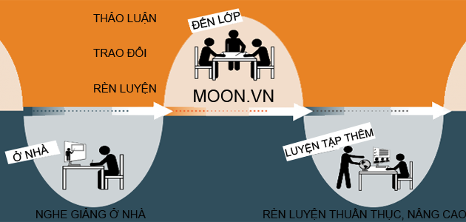
LỚP HỌC ĐẢO NGƯỢC (Flipped Classroom)
Khái niệm:
Bài tập về nhà
thực hiện trên lớp học
Nội dung bài mới
tự tìm hiểu trước ở nhà

Slide 2
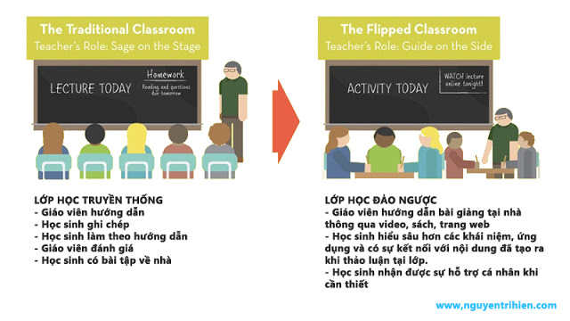
SO SÁNH
LỚP HỌC TRUYỀN THỐNG VÀ LỚP HỌC ĐẢO NGƯỢC
LỚP HỌC TRUYỀN THỐNG
Giáo viên hướng dẫn
Học viên ghi chép
Học viên làm theo hướng dẫn
Giáo viên đánh giá
Học viên làm bài tập về nhà
LỚP HỌC ĐẢO NGƯỢC
Giáo viên hướng dẫn bài giảng tại nhà qua internet
Học viên nhận được sự hổ trợ kịp thời qua internet
Học viên sử dụng thời gian lên lớp để thảo luận nhằm hiểu sâu hơn các khái niệm và ứng dụng thực tế

Slide 3
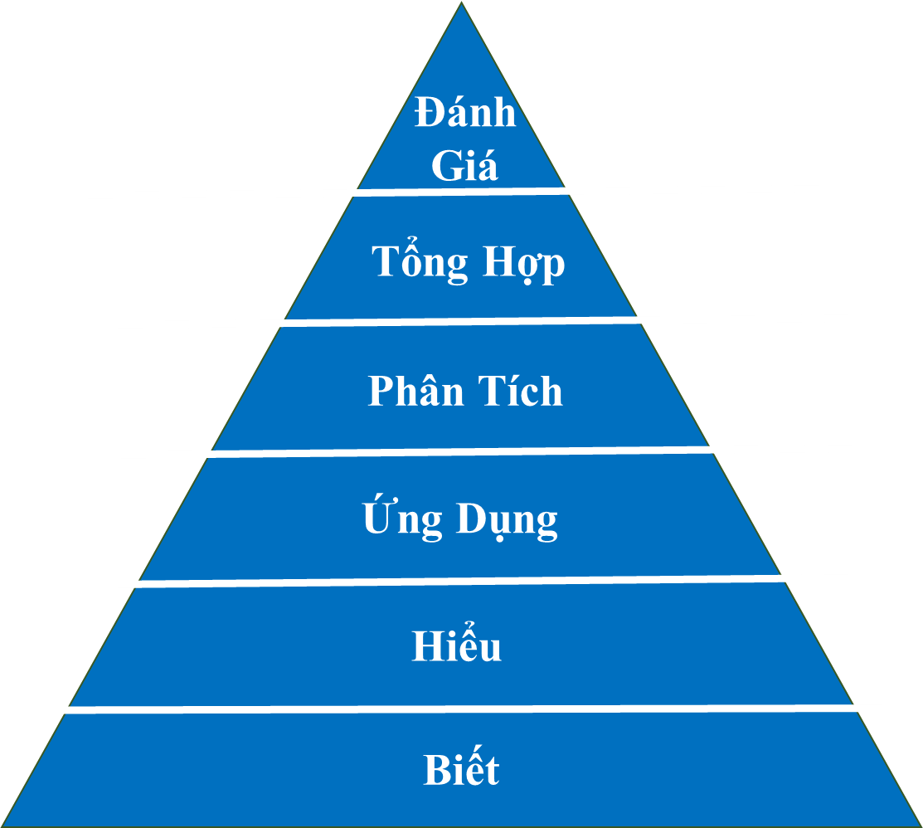
SO SÁNH
LỚP HỌC TRUYỀN THỐNG VÀ LỚP HỌC ĐẢO NGƯỢC
TRUYỀN THỐNG
ĐẢO NGƯỢC
Học viên làm bài tập ở nhà với mức độ hiểu bài của mình
Học viên và giáo viên cùng thực hành thảo luận các nội dung trong lớp học
Tài liệu học tập được giới thiệu cho học viên bên ngoài lớp học như bài tập về nhà
Giáo viên giới thiệu nội dung bài học cho học viên
Thang Bloom
Notes:
MỨC ĐỘ NHẬN THỨC CAO ĐƯỢC THỰC HIỆN BỞI NGƯỜI CÓ CHUYÊN MÔN

Slide 4
QUY TRÌNH DẠY HỌC THEO MÔ HÌNH LỚP HỌC ĐẢO NGƯỢC
Lựa chọn chủ đề dạy học
Giáo viên thiết kế bài giảng, video…, chia sẻ tài liệu tham khảo qua internet
Học viên xem trước tài liệu, bài giảng, video… tại nhà
Học viên thảo luận, thực hành, trao đổi với nhau thông qua sự điều phối của giáo viên

Slide 5

ỨNG DỤNG ZALO TRONG CÔNG TÁC GIẢNG DẠY
Group Zalo có thể kết nối với nhau nhanh chóng, tạo ra môi trường học tập linh hoạt hơn
Group Zalo lớp học là môi trường chia sẻ và gắn kết sinh viên trong lớp với nhau
Qua phần mềm Zalo, giáo viên có thể quản lý hiệu quả hơn các nhóm học viên ngoài doanh nghiệp.
Zalo là kênh thông tin kết nối với đồng nghiệp
Kênh kết nối từ xa hiệu quả với phụ huynh
Notes:
ZALO DỄ DÀNG SỬ DỤNG TRÊN NHIỀU THIẾT BỊ VÀ ĐƯỢC NHIỀU NGƯỜI DÙNG RỘNG RÃI

Slide 6
Lập tài khoản Zalo, tạo Group lớp học và Add học viên vào lớp
TIẾN TRÌNH THỰC HIỆN LỚP HỌC ĐẢO NGƯỢC VỚI SỰ HỔ TRỢ CỦA PHẦN MỀM ZALO
Xây dựng các bài giảng online, video và chia sẻ các tài liệu lên Group lớp học
Đặt ra các câu hỏi định hướng bài học trên Group lớp học. Giao nhiệm vụ học tập và cho thời gian hoàn thành
Kiểm tra mức độ hoàn thành công việc của học viên từ đó đánh giá mức độ hiểu bài của người học nhằm đưa ra phương pháp giải đáp trên lớp phù hợp
Giảng dạy trên lớp: trao đổi với học viên và giải đáp các thắc mắc của người học về nội dung bài giảng cũng như các ứng dụng thực tiễn
Notes:
THAY VÌ GỬI VIDEO TRỰC TIẾP NÊN GỬI CÁC ĐƯỜNG LINK ĐỂ ĐỊNH HƯỚNG XU HƯỚNG TÌM KIẾM TRÊN MẠNG XÃ HỘI

Slide 7
NHẬN XÉT
Ưu điểm
Nhược điểm
Tạo ra môi trường học tập linh hoạt, sôi động, gây hứng thú về môn học và khơi gợi đam mê tìm hiểu kiến thức.
Tạo nên văn hóa học tập mới cho học viên.
Lớp học đảo ngược cung cấp nội dung chương trình học tập có định hướng.
Các học viên cũng có nhiều cơ hội cộng tác với nhau, cùng suy nghĩ và chịu trách nhiệm trong quá trình học tập của chính mình.
Giúp giáo viên hoàn thiện hơn
Không phải nội dung nào cũng phù hợp sử dụng phương pháp lớp học đảo ngược
Học viên cần có và được sử dụng máy tính, điện thoại thông minh và truy cập internet tại nhà cũng như trên lớp học.
Giáo viên sẽ tốn nhiều thời gian và công sức hơn để chuẩn bị bài.
Notes:
QUA VIỆC GIẢNG DẠY MÔN MÁY ĐIỆN TẠI KHOA….. CHÚNG TÔI CÓ NHẬN XÉT SAU

